Slide 1
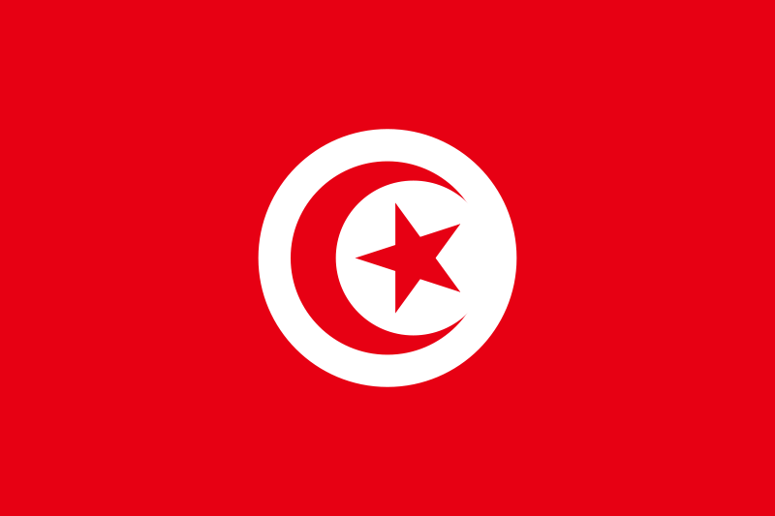
http://www.youtube.com/watch?v=TAUq0k07Owo

Slide 2
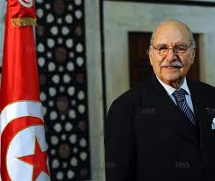
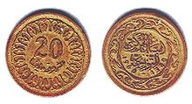
Osnovni podatki
Glavno mesto | Tunis
Uradni jezik | Arabščina(Francoščina)
Predsednik | Foued Mebazaa
Površina | 163.500 km²
Prebivalstvo | 10.000.000
Valuta | Tunizijski dinar
Neodvisnost | od Francije 20. marec 1956
Državna himna | Himat Al Hima(od 1987)
Predsednik ->
<- Tunizijski dinar

Slide 3
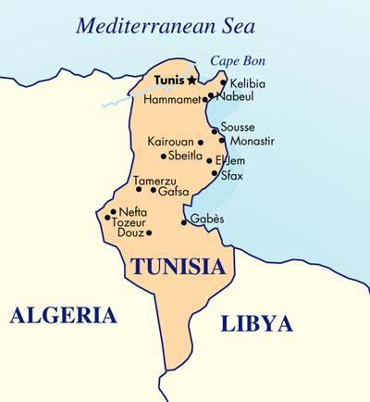
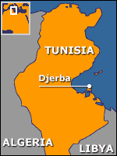
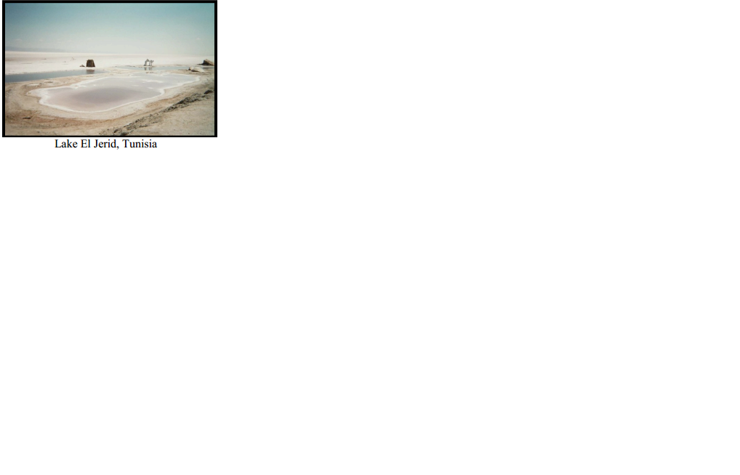
Lega in površje
Tunizija leži v severni Afriki, ob
Sredozemskem morju.
Leži v gorovju Atlas
Južni del Tunizije pripada Sahari.
Na vzhodu je široka obalna ravnina Jafarah, njen del je tudi otok Džerba.
V osrednji Tuniziji leži slano jezero El Jerid

Slide 4
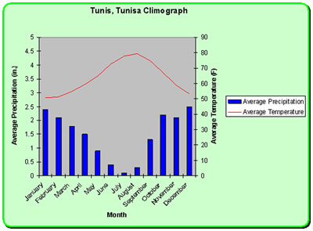
Podnebje
Na Severu sredozemsko-padavin je 400-800 mm
Na Jugu puščavsko-padavin je 100 mm
V notranjosti imamo stepsko podnebje

Slide 5
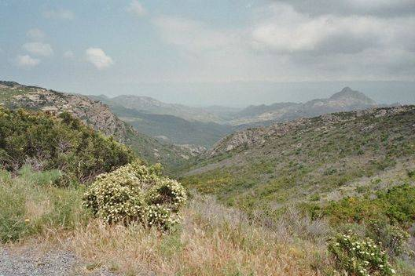
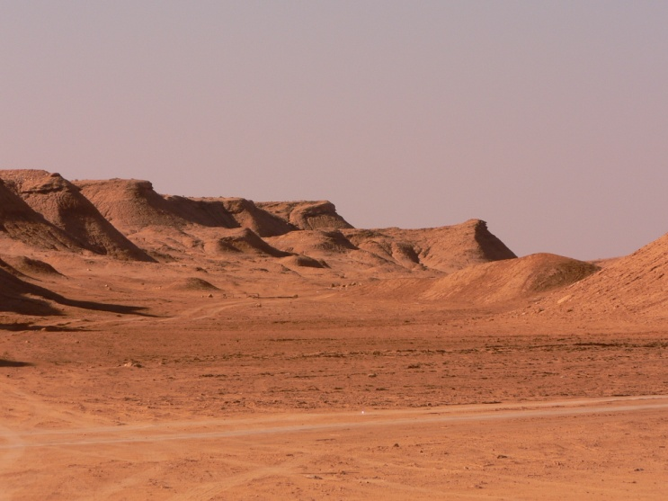
Tla in rastje
TLA
Najrodovitnejša tla v obalni ravnini,
večjih dolinah
RASTJE
Na Severu prevladuje makija (zimzeleno grmičevje)
V notranjosti je stepa
V gorovjih so skromni borovi gozdovi
Na Jugu prevladuje puščava in polpuščava
Gozdovi 4% površine
Puščave in polpuščave 45%

Slide 6
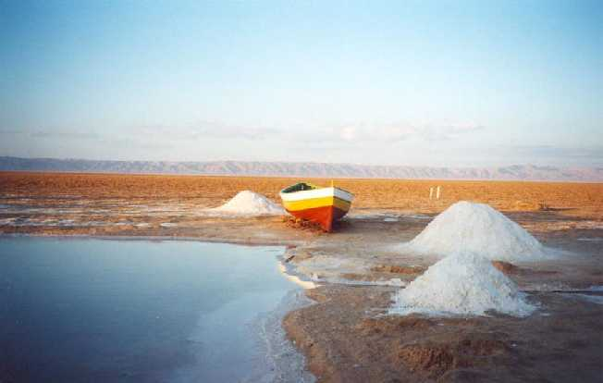
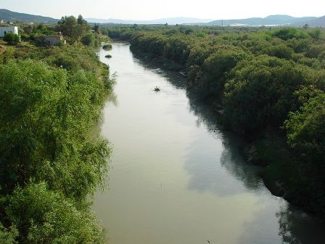
Vode
Večina vod poleti presahne
Mejerda ima vodo vse leto
Slana jezera Chott El Jerid,..

Slide 7
Prebivalstvo
Rodnost | 23,9%
Smrtnost | 5,9%
Naravni prirastek(1996 | 18%
Življenjska doba | M 68 leta; Ž 70 let
Delež preb., mlajših Od 15 let(1994) | 34,8%
Delež preb., starejših od 60 let(1994) | 8,3%
Delež mestnega preb.(1994) | 61%
Delež nepismenih | 33,3%

Slide 8
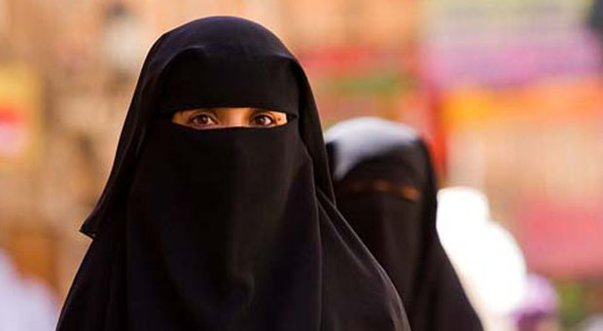
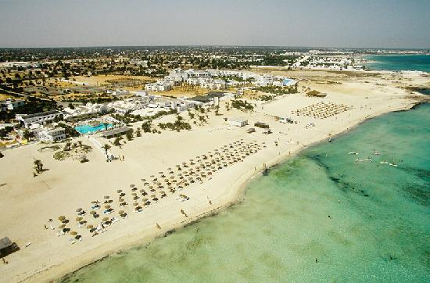
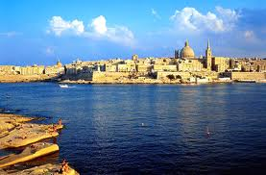
Vera in poselitev
1.Vera
Državna vera je Islam, muslimanov je 89%
Katoličanov je 15,000
2. Poselitev
Največja gostota na Severu (več kot 100 preb./km²)
Večja mesta ob obali
Na Jugu Džerba

Slide 9
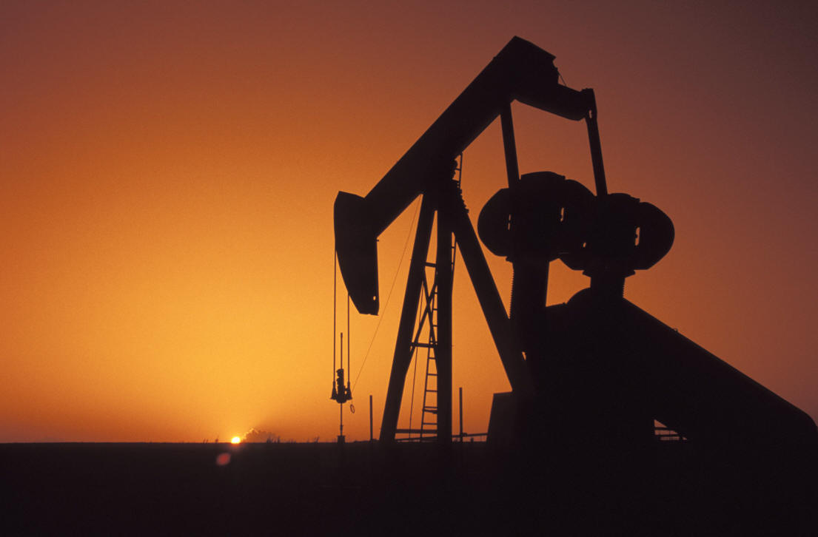
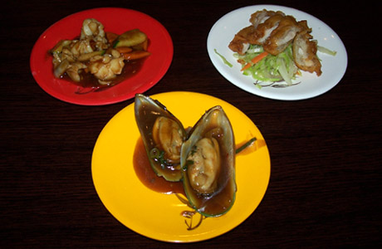
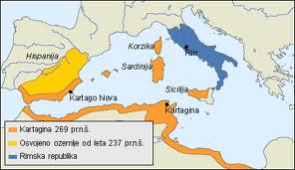
Zanimivosti
Tunizija je ena najbolj turistično obiskanih mest v J. Afriki
Imajo kulinariko ki je značilna za J. Afriko (močno začinjene, eksotične jedi). Imenujemo jo “rumena kuhinja”
Zanimiva zgodovina (Berberi, Feničani, Kartagina, vojne,...)
Tunizija je zelo naravno bogata (nafta, fosfati, rude,...)

Slide 10
Še nekaj slik… (:

Slide 11
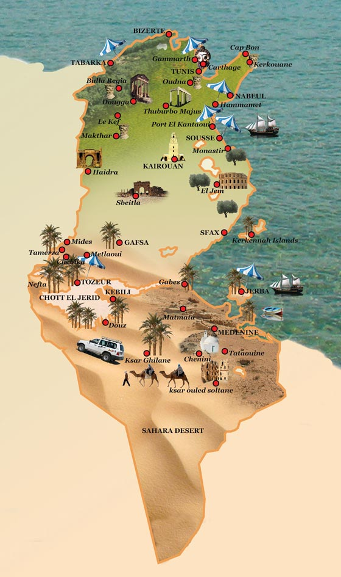
http://tunisiaculture.tripod.com/

Slide 13
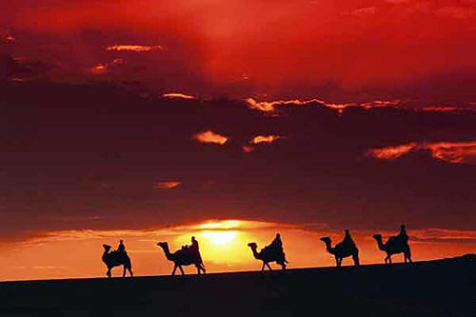

Slide 19
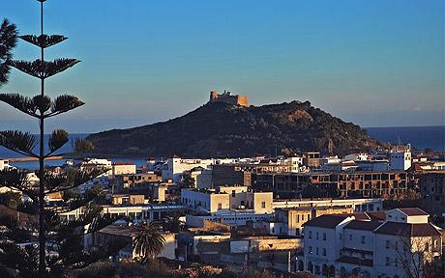

Slide 20
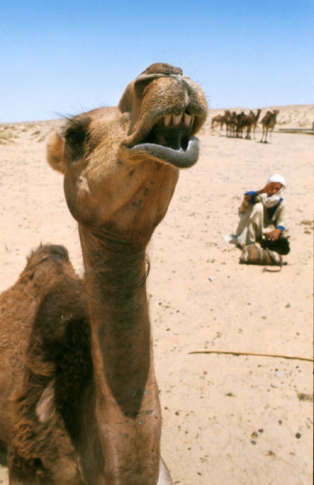

Slide 21
Viri, literatura
-http://en.wikipedia.org/wiki/Tunisia
-http://sl.wikipedia.org/wiki/Tunizija
-Google slike
-Države sveta 2000
-www.dijaski.net
-svetovni splet,...

